Slide 1
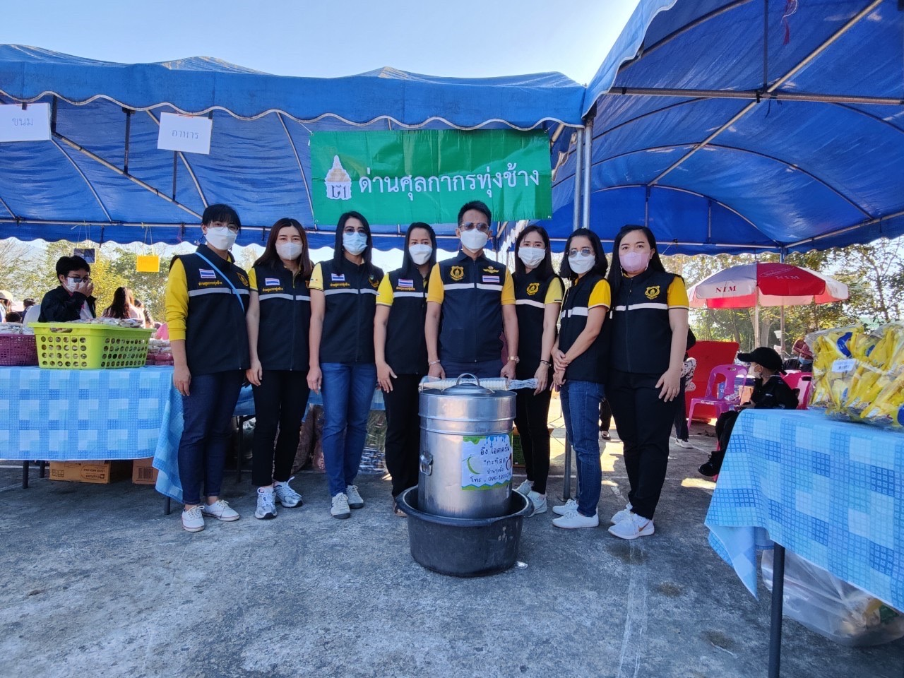
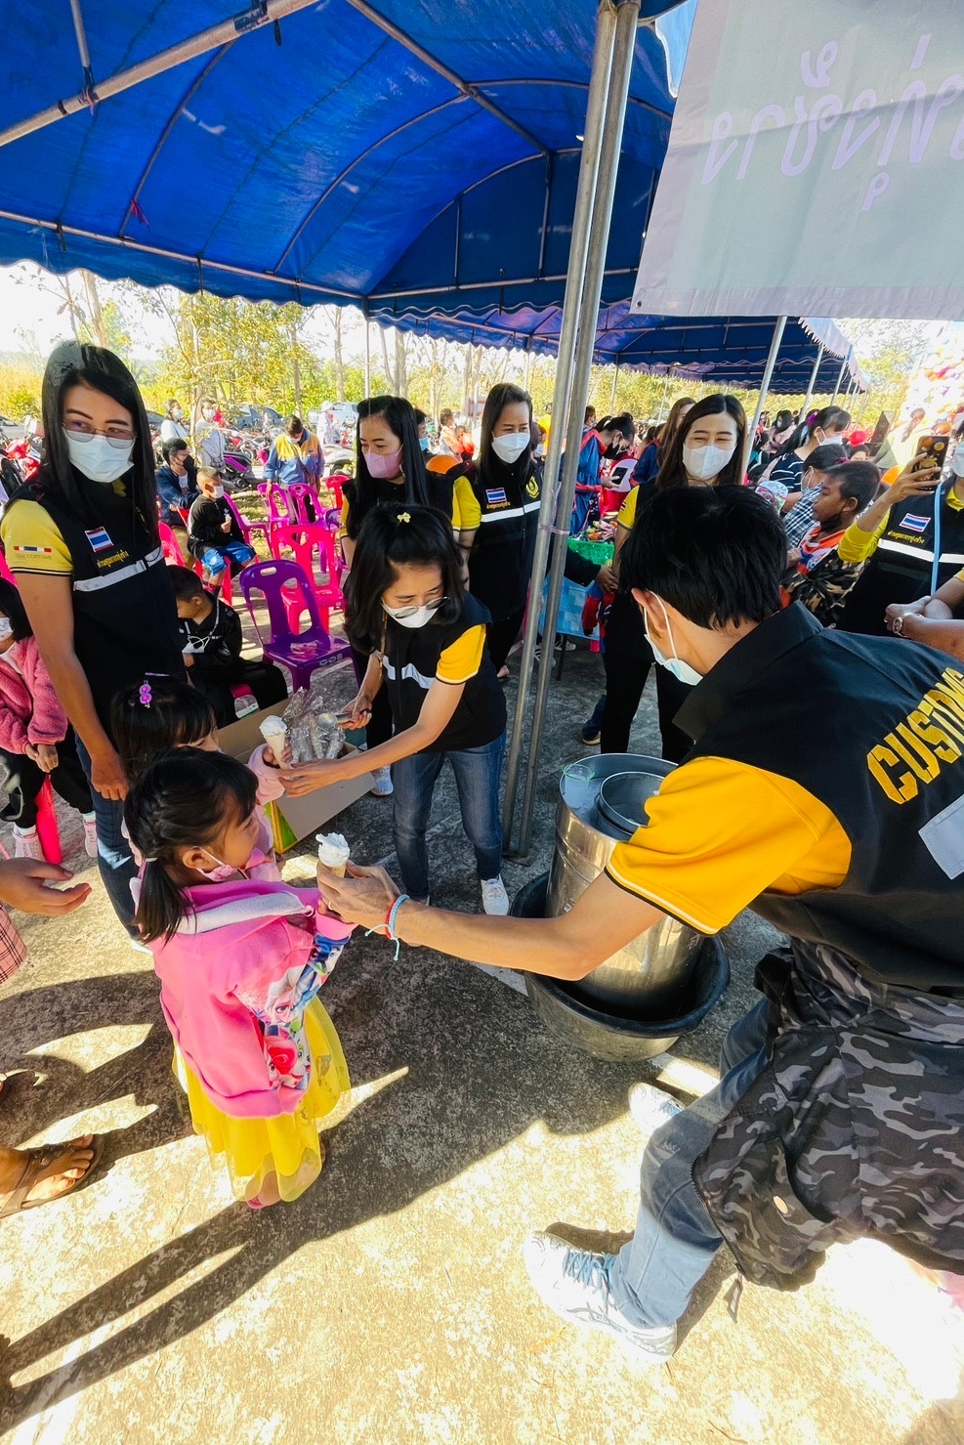
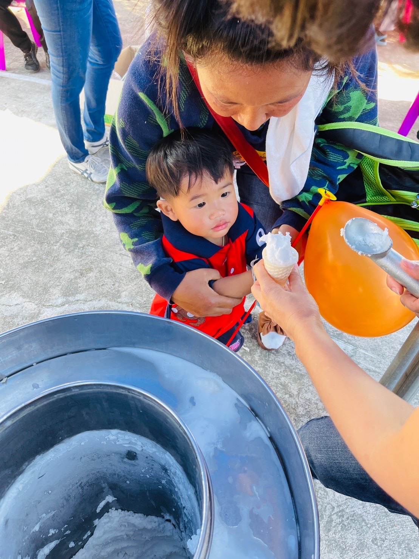
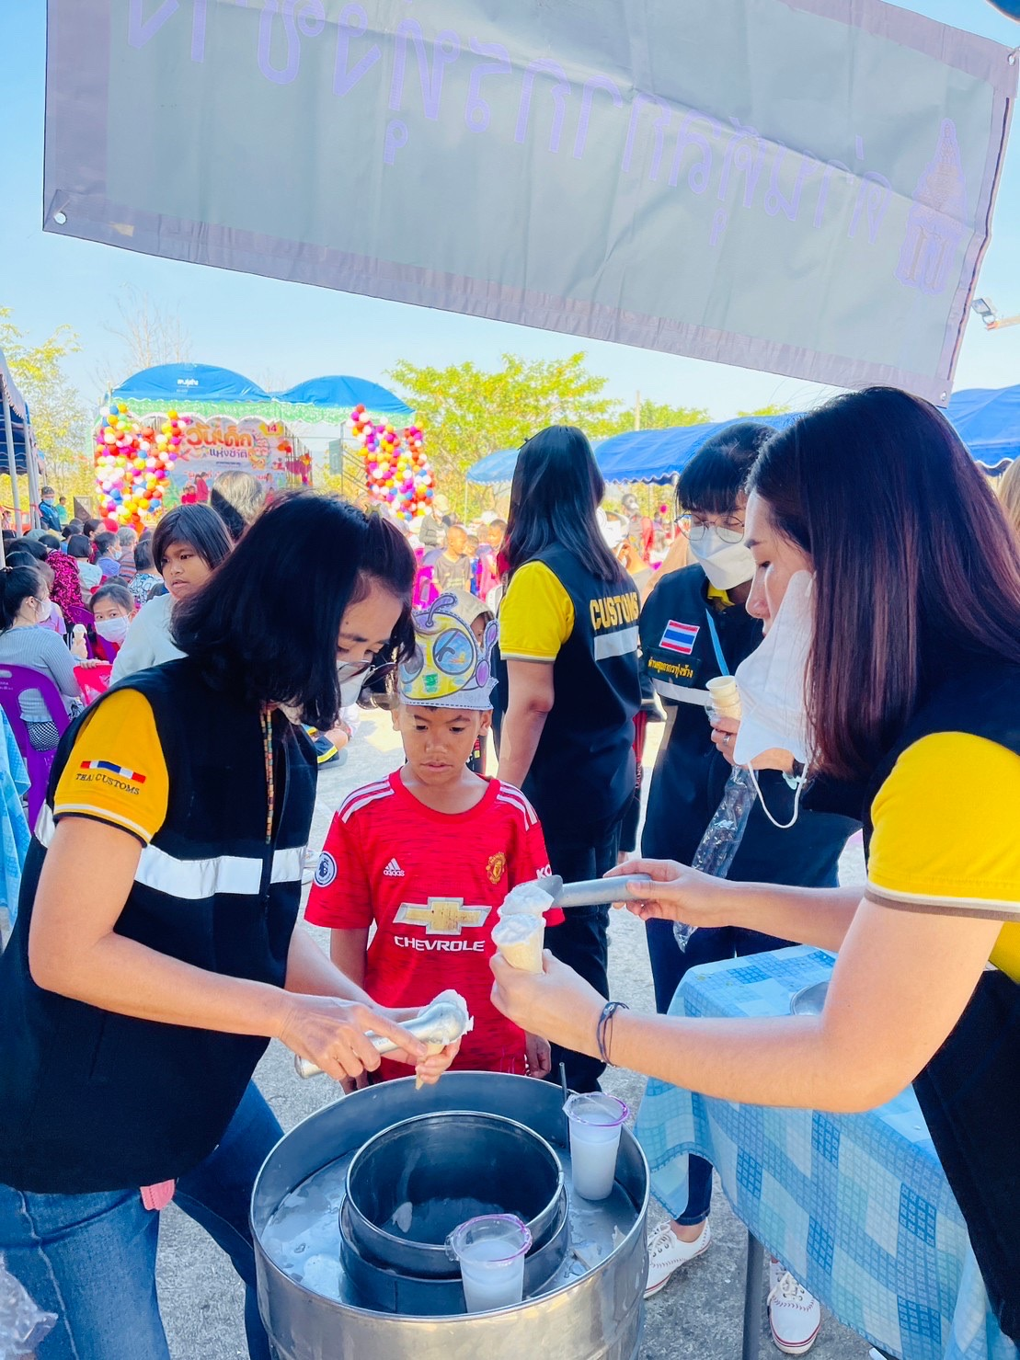
ด. โดดเด่น ในสังคม ท. ทำให้ ภาพลักษณ์กรม ทันสมัย และโปร่งใส ช. ช่วยบริการคือหัวใจ ทุ่มเทให้ ค้าชายแดน
วันเสาร์ที่ 14 มกราคม 2566 เวลา 09.00 น. นายวิษณุ วงศ์เสาวรภย์ นายด่านศุลกากรทุ่งช้าง มอบหมายให้ น.ส.รุจิรา เปี้ยแก้ว และนายรามสูร โสเขียว นักวิชาการศุลกากรชำนาญการ พร้อมด้วย เจ้าหน้าที่ด่านศุลกากรทุ่งช้าง เข้าร่วมกิจกรรมงานวันเด็กแห่งชาติ 2566 ของอำเภอทุ่งช้าง โดยร่วมกันมอบไอศครีมให้กับเด็ก ๆ ที่มาร่วมกิจกรรมในงานฯ ณ สวนสาธารณะอำเภอทุ่งช้าง จังหวัดน่าน
ประชาสัมพันธ์ ด่านศุลกากรทุ่งช้าง โทร. 054-694073, 091-8373945
http://thungchang.customs.go.th E-mail : 74190000@customs.go.th.

